Slide 1
Dört Built-in Data Yapısı
Python, herhangi bir veriyi tutmak için kullanabileceğiniz dört yerleşik veri yapısıyla birlikte gelir :
List
Tuple
Dictionary
Set

Slide 2
Dört Built-in Data Yapısı
"Built-in" derken, list, tuples, dictionary ve set’lerin kodunuz için her zaman kullanılabilir olduğunu ve kullanımdan önce içe aktarılmaları gerekmediğini unutmayın: bu veri yapılarının her biri Python dilinin bir parçasıdır.

Slide 3
List
# Sıralı-Değiştirilebilir-Dinamik-Heterojen
Python'daki bir list, diğer dillerdeki bir dizi kavramına çok benzer.
Çünkü bir list’i ilgili nesnelerin indexlenmiş bir koleksiyonu olarak düşünebilirsiniz, list’teki her slot (objenin yerleştiği kutu-index ile işaretlenen) sıfırdan yukarıya doğru numaralandırılmıştır.

Slide 4
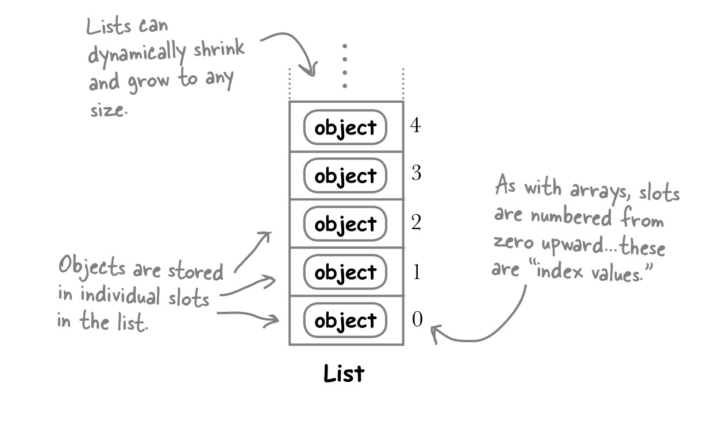

Slide 5
List
Listler “dinamik” tir :
Dinamik : Diğer birçok programlama dilindeki dizilerin aksine, Python'da list’ler dinamiktir, çünkü istenilince büyüyebilir (ve küçülebilir).
Herhangi bir nesneyi depolamak için kullanmadan önce bir list’in boyutunu önceden bildirmeye gerek yoktur.
Dinamik olması; obje eklenince kendiliğinden boyutunu artırması,
obje çıkarılınca da kendiliğinden boyutunu küçültmesi ile ilgilidir.
Diğer programlama dillerindeki dizi yapılarında böyle bir özellik yoktur.

Slide 6
List
Listler “heterojen” dir :
Listler heterojendir; çünkü depoladığınız nesnenin türünü önceden belirtmeniz gerekmez—isterseniz tek bir listede farklı türlerdeki nesneleri karıştırıp depolayabilirsiniz.

Slide 7
List
Listler “değiştirilebilir” dir :
Listeler değiştirilebilirdir ; çünkü bir listeyi istediğiniz zaman ekleyerek, kaldırarak veya değiştirerek değiştirebilirsiniz.

Slide 8
Operatörler ve Operand’lar
Operatörler, Python interpreter’a bazı matematiksel veya mantıksal işlemler yapmasını söyleyen sembollerdir.
Örneğin ;
3 * 2 işleminde * sembolü bir operatördür.
3 ve 2 ise operand’tır.
Operand; üzerinde matematiksel ya da mantıksal işlem yapılan elemana denilir.

Slide 9
Operatörler ve Operand’lar
Örneğin ;
-5
Burada – sembolü bir operatör, 5 ise operand’tır.
7 – 2
7 ve 2 operandlardır.
- sembolü ise operatördür.

Slide 10
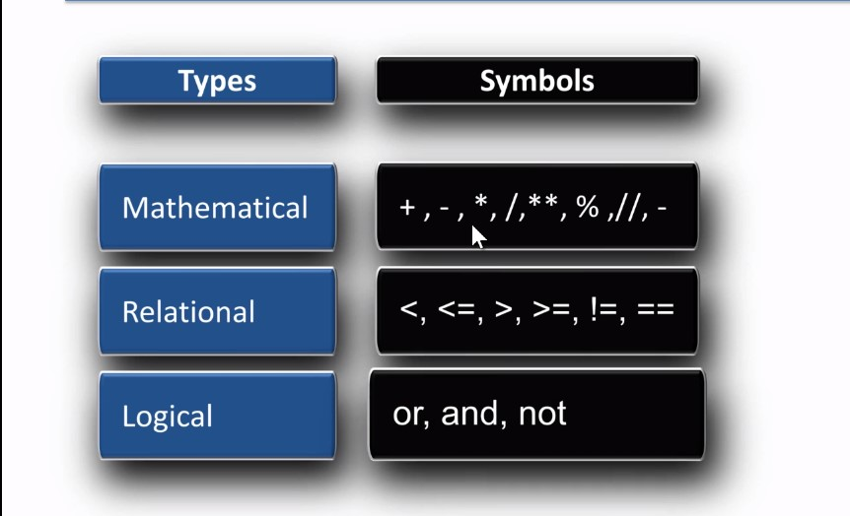
Operatör Türleri

Slide 11
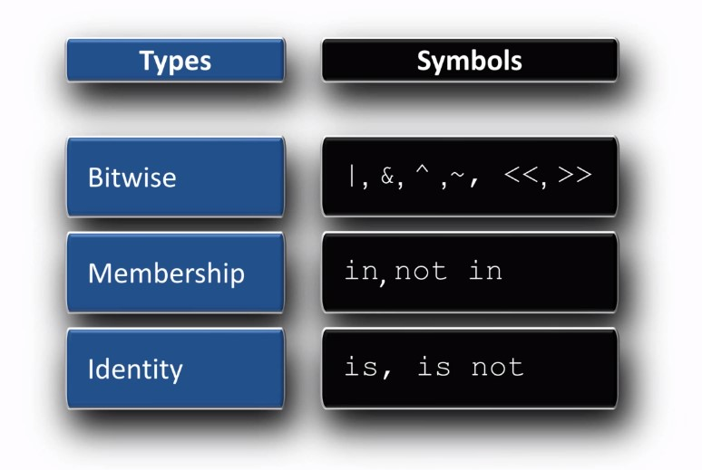
Operatör Türleri

Slide 12
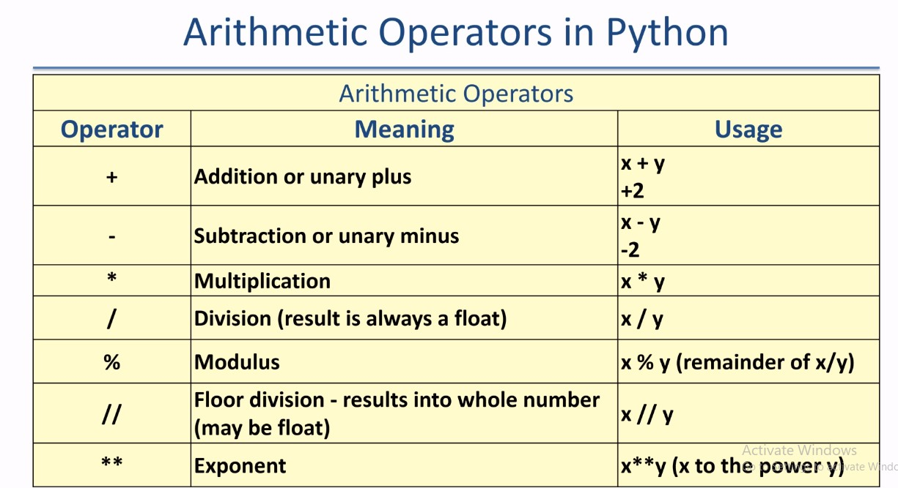
Aritmetik (Matematiksel) Operatorler

Slide 13
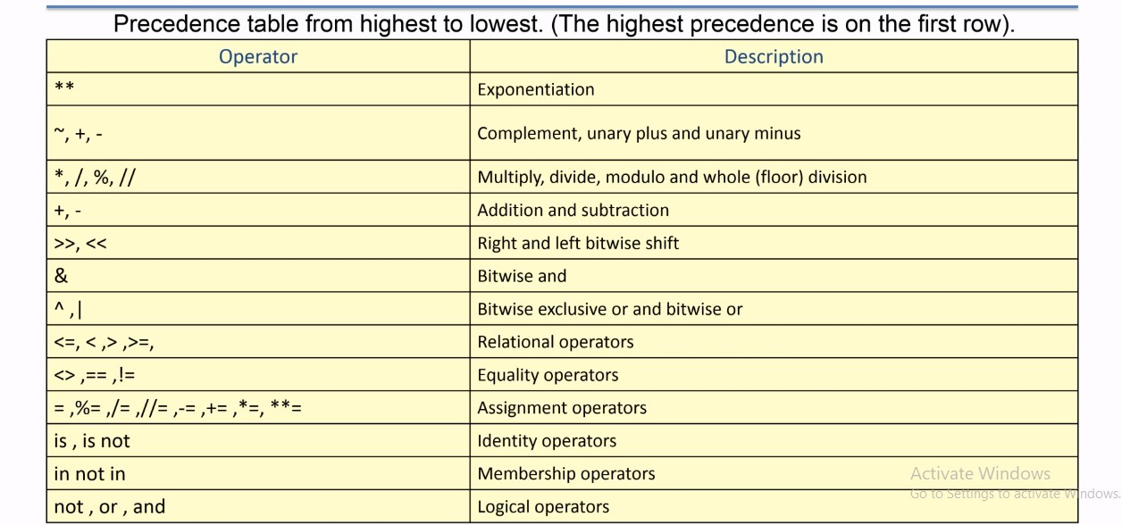
İşlem Önceliği Sırası
Aşağıdaki tabloda öncelik sırası en yüksekten en düşüğe - yukarıdan aşağı doğru gitmektedir.

Slide 14
İşlem Önceliği Sırası
Aynı işlem önceliği seviyesine sahip operatörlerde işlem sırası soldan sağa doğru gider.

Slide 15
İşlem Önceliği Sırası
print (3 * 2 ** 3)
24
print (2 ** 3 / 4 + 6)
8.0
print (40*4/20*5)
40.0

Slide 16
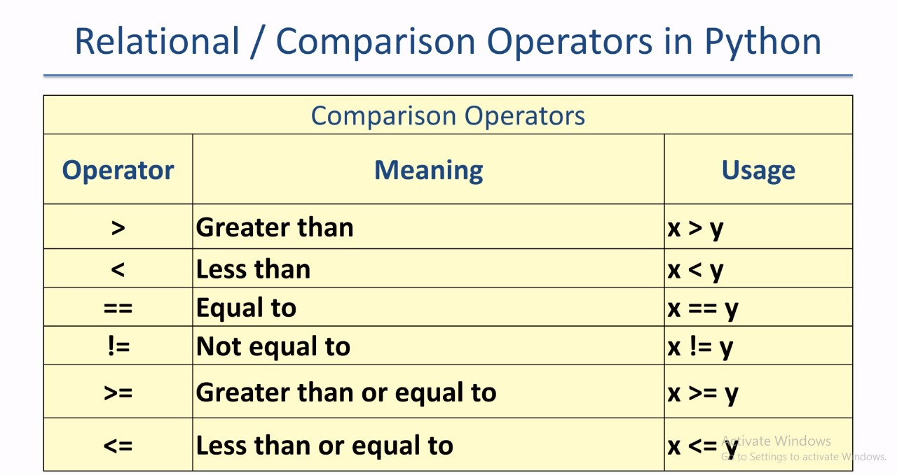
Relational / Comparison Operators
( Karşılaştırma Operatörleri )

Slide 17
Relational / Comparison Operators
( Karşılaştırma Operatörleri )
Karşılaştırma operatörü kullandığınızda karşılaştırma yaptığınızı unutmamalısınız.
Karşılaştırma yaptığınız için sonuçları mantıksal değerler olan True veye False döner. (True ve False’un bool tipinde değerler olduğunu hatırlayın.)
Yani < opertörü ile “Küçük müdür ?” diye soru sormuş olursunuz. Cevap evet ise sonuç True döner, hayır ise False döner.

Slide 18
Relational / Comparison Operators
( Karşılaştırma Operatörleri )
print(5 < 4)
False
print(8 == 9.0)
False
a = 3
b = 5
print(a != b)
True
print(6 = 8)
Error

Slide 19
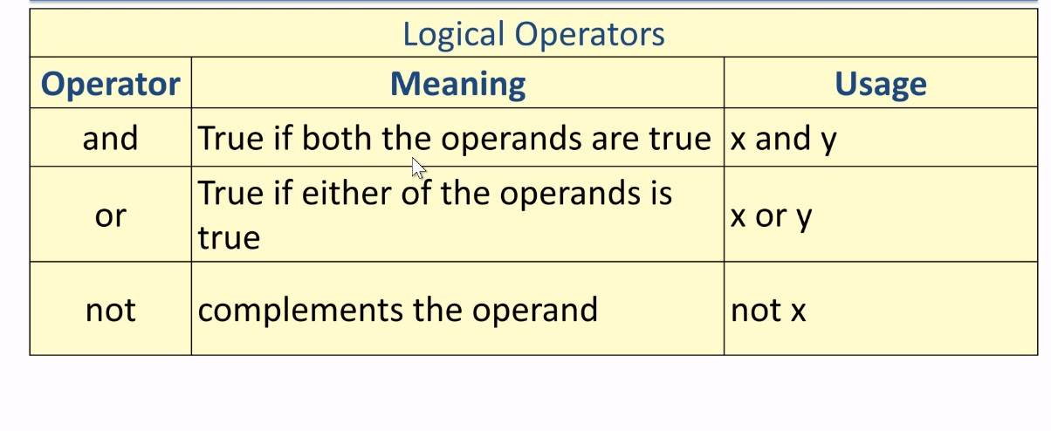
Mantıksal Operatorler

Slide 20
Mantıksal Operatorler
”and”
>>> True and False
False
>>> True and True
True
>>> False and False
False

Slide 21
Mantıksal Operatorler
”or”
>>> True or False
True
or operatorunda taraflardan birinin True olması True sonucunu verir. Sadece her iki taraf da False olursa sonuç False olur.
>>> False or False
False

Slide 22
Mantıksal Operatorler
”not”
>>> not True
False
>>> not False
True
>>> not ( 5 > 4)
False
not ile değil’ini almış olursunuz. Yani tersini verir.

Slide 23
Mantıksal Operatorler
Mantıksal operatorler kullanarak (and ve or ile) birden fazla karşılaştırma ifadesini bağlayabilirsiniz.
Böylece birden fazla koşulu bir araya getirebilirsiniz.
>>> (5 > 4) and (3 == 4)
False
>>> (5 > 4) or (3 == 4)
True

Slide 24
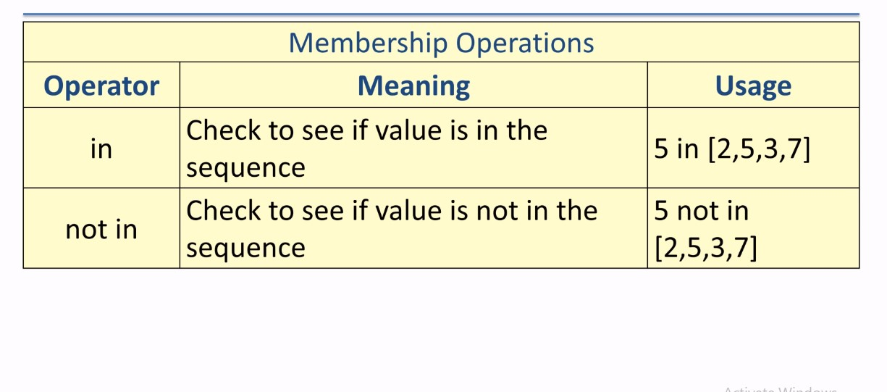
Üyelik Operatörleri

Slide 25
Üyelik Operatörleri
>>> 5 in [2, 3, 4, 7]
False
>>> 5 not in [2, 3, 4, 7]
True
Üyelik operatörleri bir elemanın bir dizi yapısı içerisinde olup olmadığını kontrol eder.
>>> x = [ 6, ‘cat’, ‘dog’, 4.5 ]
>>> ‘dog’ in x
True

Slide 26
Üyelik Operatörleri
>>> my_str = ‘hello there’
>>> ‘z’ in my_str
False
>>> ‘e’ in my_str
True
>>> ‘g’ not in my_str
True

Slide 27
Bitwise Operatorler
Python'da, bitsel operatörler, tamsayılar üzerinde bitsel hesaplamalar yapmak için kullanılır. Tamsayılar önce ikilik tabandaki karşılıklarına dönüştürülür ve ardından işlemler bit bit üzerinde gerçekleştirilir, bu nedenle bitsel operatörler adı verilir. Ardından sonuç ondalık biçimde döndürülür.

Slide 28
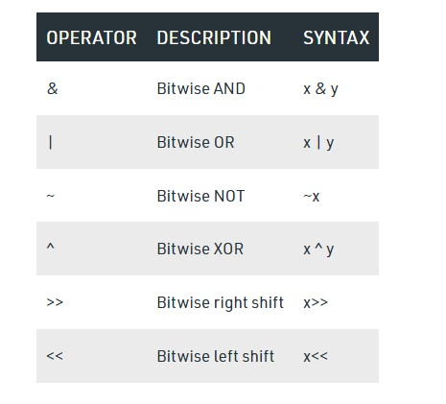
Bitwise Operatorler

Slide 29
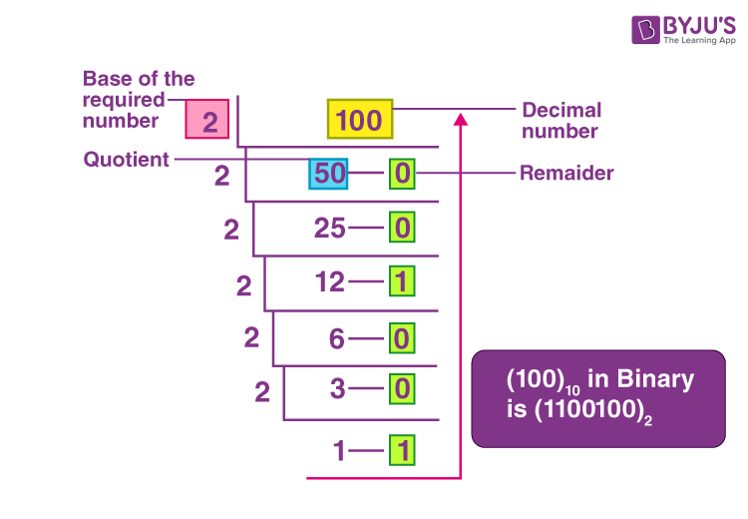
Bitwise Operatorler

Slide 30
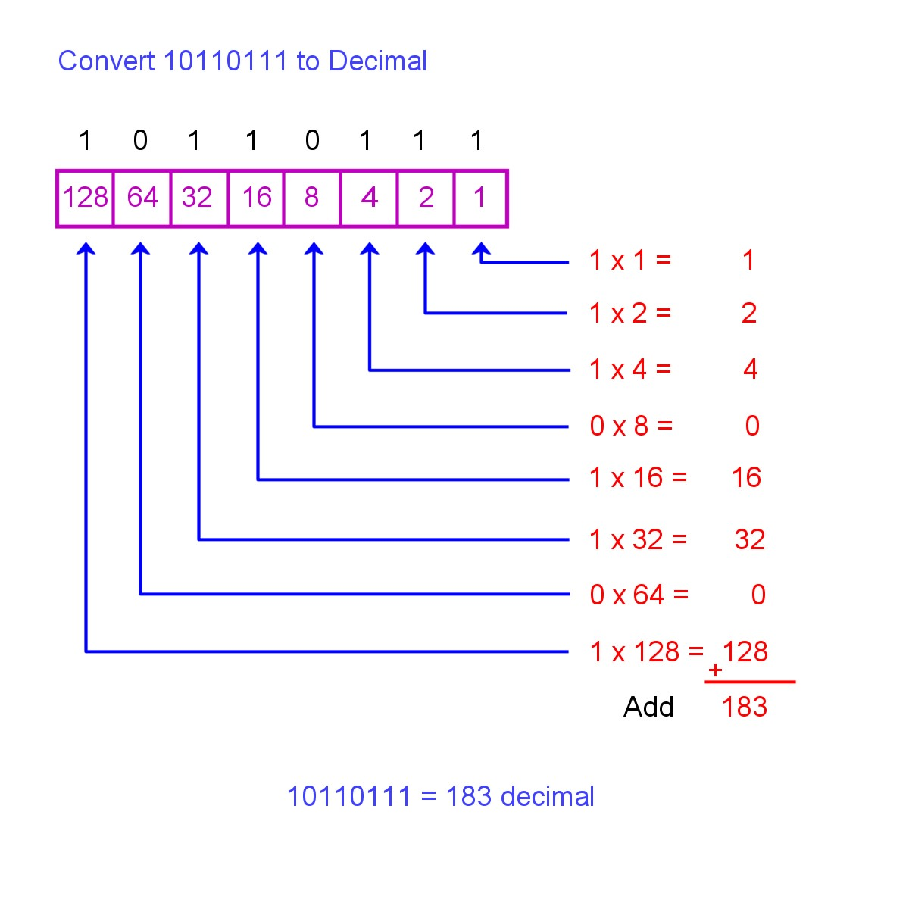
Bitwise Operatorler

Slide 31
Bitwise Operatorler
a = 10 = 1010 (Binary)
b = 4 = 0100 (Binary)
a & b = 1010
&
0100
= 0000
= 0 (Decimal)

Slide 32
Bitwise Operatorler
a = 10 = 1010 (Binary)
b = 4 = 0100 (Binary)
a | b = 1010
|
0100
= 1110
= 14 (Decimal)

Slide 33
Bitwise Operatorler
a = 10 = 1010 (Binary)
~a = ~1010
= ~(1010)
= (0101)
= 5 (Decimal)

Slide 34
Bitwise Operatorler
Bitwise XOR sembolü ^ şeklindedir.
Bit değerlerinden her ikisi de aynı ise sıfıra dönüştürür, her ikisi de farklı ise 1 alır.

Slide 35
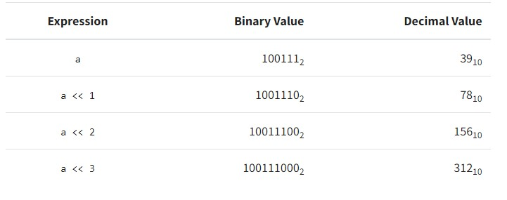
Bitwise Operatorler left shift operator (<<)

Slide 36
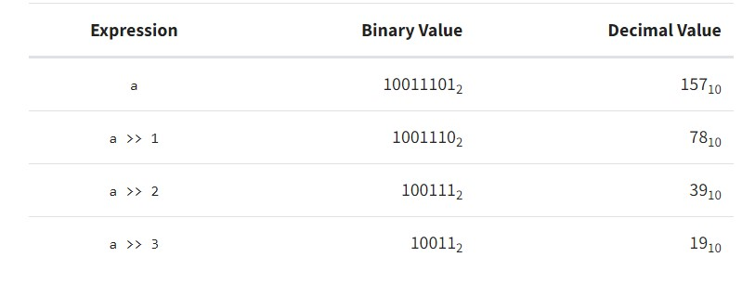
Bitwise Operatorler right shift operator (>>)

Slide 37
Conditional Statements
” if ” Statement
Koşul belirtmek için kullanılırlar.
Belirli bir koşulun sağlanması halinde bir işlemi gerçekleştirmek istediğimizde kullanırız.
Örneğin ;
“Eğer” yağmur yağarsa, eve gideceğim.
Buna benzer şekilde programlamada da belirli bir şartın-durumun sağlanması halinde bir işlemin gerçekleşmesini, ya da bir kod satırının çalışmasını istediğimiz durumlarda “ if ” statement kullanırız.

Slide 38
Conditional Statements
” if ” Statement
Bir şartın sağlanması durumunda “True” döndüğünü biliyoruz. Örneğin ;
5 in [ 1, 3, 5] durumunun sonucu True döner.
Ya da ;
8 == 3 sonucu False döner.
if statement içerisindeki kodun çalışması için şartın sağlanması gerekir yani if arkasından gelen ifadenin (şart ifadesinin) sonucunun True olması gerekir. Yoksa if içerisine girilmez. Sonraki satıra geçilir.
else :
Şartın sağlanmadığı durumda gerçekleştirmek istediğimiz işlemleri ya da çalışmasını istediğimiz kod satırlarını “ else ” içerisine alırız.

Slide 39
